Slide 1
Bilan des compétences
@ MicRhAu
Réunion du Comité de Pilotage
13 mars 2012

Slide 2

Notre cœur de métier: l’électronique de lecture
Domaine analogique
Domaine numérique
Bloc numérique
Interface/bus
Detector
Preamp
Filtre
Shaper
ADC
Notre mission: traiter le signal pour le rendre exploitable par les scientifiques.
La micro-électronique permet de répondre à des problématiques:
  d’intégration,
  d’intégrité du signal
  d’optimisation du rapport signal/bruit
  de consommation
  de vitesse
  de précision
  ….
Le pôle a développé et doit continuer à développer des compétences pour répondre aux projets des laboratoires.
Ses compétences sont variées car liées à l’histoire des deux équipes/laboratoires.
A suivre: présentations des principales compétences @ MicRhAu, les plus remarquables repérées par

Slide 3
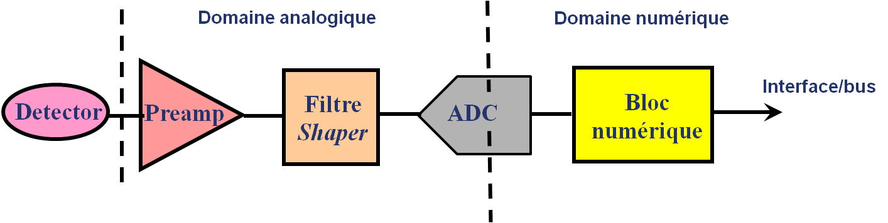
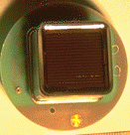
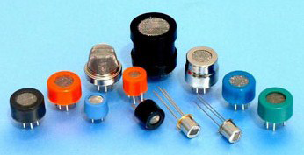
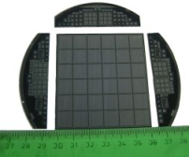
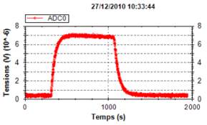
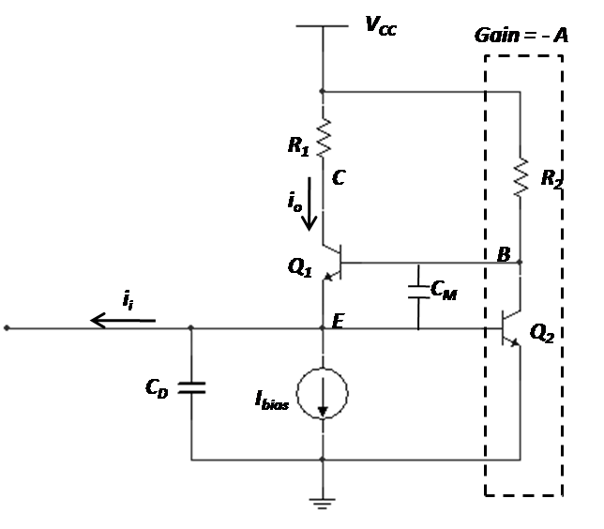
Electronique de lecture du signal: s’adapter
Divers types de détecteurs:
  Photomultiplicateurs, MCPPMT, APD (TileCal/Atlas, Hodoscope/Etoile , INNOTEP)
  Diode PIN Silicium (Ecal/ILC)
  Capteurs chimiques de gaz (Erebus)
  TPC Argon liquide (T2K)
  Micro rubans en silicium (Caméra Compton/Etoile)
  CMOS (Tracker/CMS)
Des signaux de nature et forme différentes:
  Courant (nA à mA)
  Charge (fC à pC)
Des contraintes spécifiques:
  Grande dynamique (17 bits)
  Fréquence (<< 1 Hz à > 100MHz)
  Capacité détecteur => bruit
  Nature impulsionnelle du signal
  Consommation réduite (≈ µW)
Divers types d’étages d’entrée:
  Entrée en courant (convoyeur)
    faible impédance d’entrée (< 1 Ω)
Entrée en charge (préamp. de charge - CSA)
  CSA en régime linéaire
  CSA switché
Problématiques communes:
  faible bruit, dynamique
  consommation maitrisée
stabilité garantie
    bande passante suffisante
Etage d’entrée en courant
« super base commune »
(circuit HOCTASIC)

Slide 4
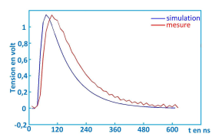
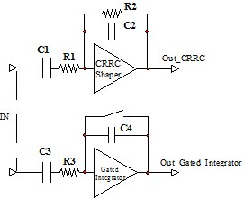
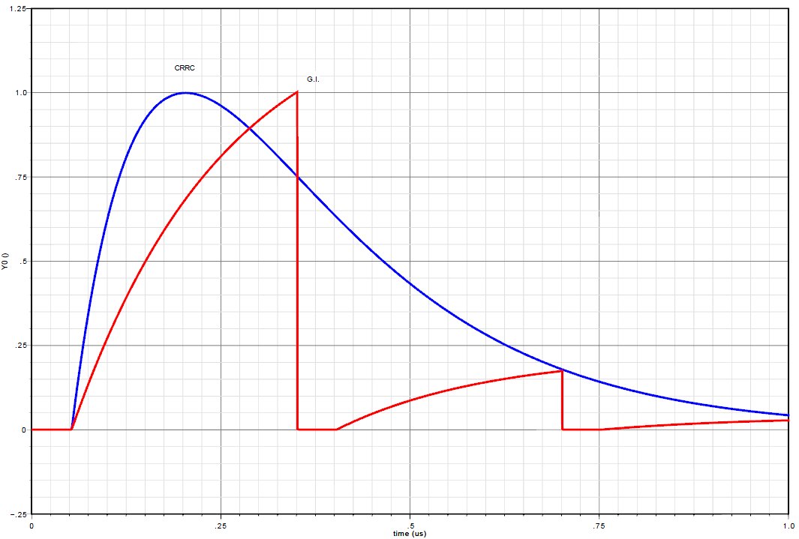
Electronique de filtrage: optimiser
Filtrer pour :
  améliorer le rapport signal à bruit
  garantir la dynamique requise (jusqu’à 15-17 bits)
Filtre asynchone :
  shaper type CRRC – filtre passe-bande
Filtre synchrone (sur horloge faisceau) :
  Intégrateur avec remise à zéro
    maitrise de l’étude analytique
    maitrise des méthodes de simulations
Shaping CRRC du circuit FATALIC
Shaper CRRC et Intégrateur RAZ
Shaping CRRC et Intégration RAZ

Slide 5
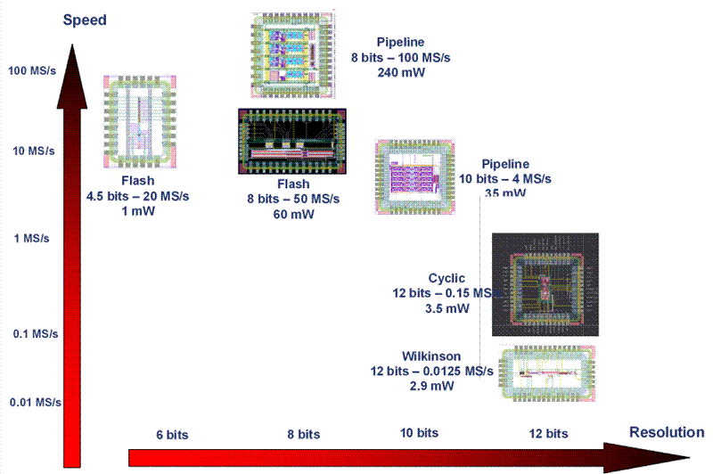
Convertisseur analogique-numérique: être précis
ADC: interface entre le monde analogique et le monde numérique
  élément de plus en plus indispensable dans l’électronique frontale
  fréquence d’échantillonnage de 150 kS/s à 2 GS/s
  résolution de 5 à 12 bits
  consommation maitrisée: qqs µW à qqs mW
Différentes architectures mises en œuvre:
  à rampe
  flash
  pipeline, cyclique
  SAR
  Sigma-Delta
  Variantes avec structure en courant
Flash 2GS/s
Flash 250MS/s
Pipeline 40MS/s

Slide 6
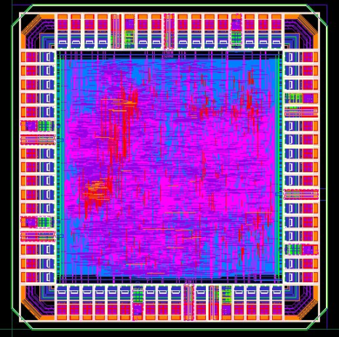
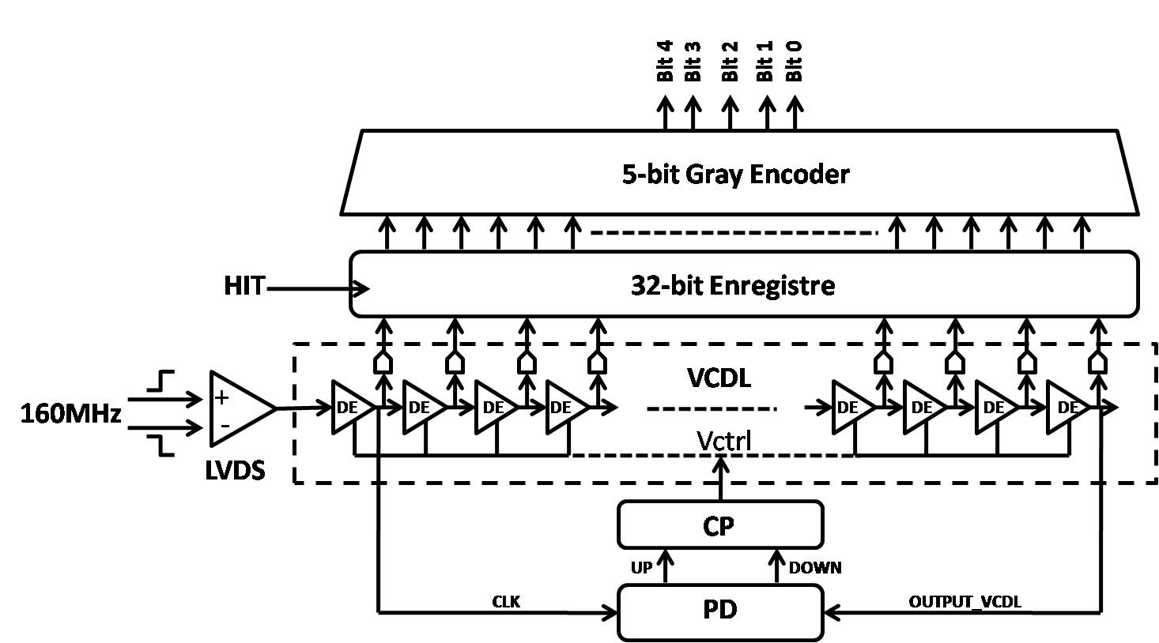
Electronique numérique: traiter
(Pré)Traiter les données numériques sur le détecteur:
  traitement/correction données ADC, DLL
  contrôle de séquences
  suppression de zéro, clustering
  génération/algorithme de trigger
  bus d’interface (I2C)
Maitrise des méthodes et outils
  programmation (VHDL, Python, TCL,…)
  synthèse
  placement/routage
  simulation de haut niveau (système C)
schéma bloc de la DLL
du circuit HOCTASIC
layout de l'ASIC FEAFS
schéma bloc du circuit CALORIC

Slide 7
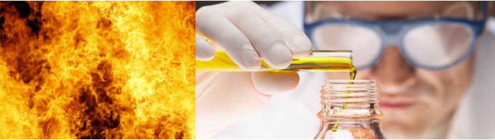

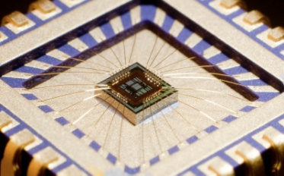
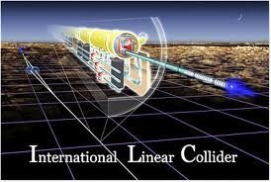
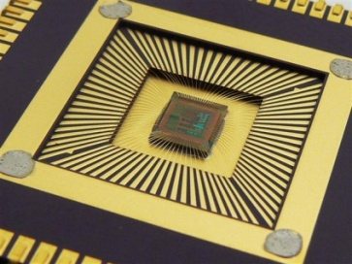
Electronique basse consommation: économiser
Projet EREBUS
Circuit LOGIC
Système de mesure de gaz polluants, en réseau sans fil
Autonomie de 2 ans sur piles
  consommation totale < 450 µW
Régime de fonctionnement des transistors en faible inversion, aux limites de la fiabilité des modèles
Intégration du convertisseur analogique-numérique
  consommation ASIC < 50 µW
Projet ILC
Circuit CALORIC
Electronique frontale du calorimètre électromagnétique (ECAL) d’ILC
Electronique embarquée dans le détecteur
Pas ou peu de refroidissement
≈ 100 M de voies
  consommation < 25 µW par voie
Optimisation de la consommation de chaque bloc
Clock gating pour le bloc numérique
Implémentation d’un système « power pulsing »
  ON 1%, OFF: 99% du temps
  consommation obtenue: 40 µW

Slide 8
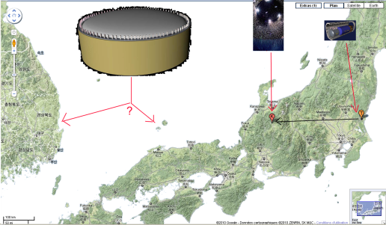
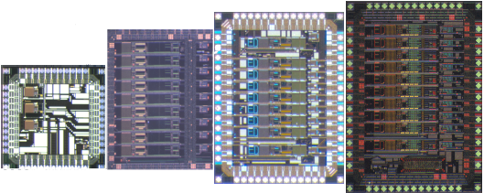
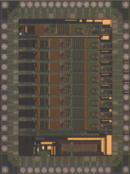
Electronique à froid: dépasser les limites
Circuits LARZIC
Projet T2K
Régimes de fonctionnement des transistors à froid, au delà de la fiabilité des modèles
Configuration modulable : ‘Slow control’ par I2C
Différents temps de ‘shaping’ : 0.5, 1, 2 ou 4 µs
By-pass de certains étages (shaper/buffer)
Contre-réaction du pré-ampli modulable
Signal: charge de 3fC à 120fC
Bruit: < 1500 e- ENC avec 250pF de capa. détecteur (Signal/bruit de 10)
Fonctionnement dans l’argon liquide @ -150°C
Puisssance dissipée: 1mW/voie max, avec un cycle de “power pulsing” de 2,5%
La famille des circuits LARZIC

Slide 9
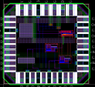
Electronique « Au-delà du Giga Hz »: se former
R&D
Projet ENVISION
Circuit TROPIC
Lecture de signaux large bande (500MHz)
Résolution en temps de 200ps mini.
ADC 5 bits @ 2GS/s
Grand nombre de voies: puisssance dissipée maitrisée
Etude initiale: le Track-and-Hold (en courant)
Problématique de la testabilité en HF:
  câblage du circuit à basse inductance
  choix d’un matériel de test adapté → achat deux générateurs 3 et 6 GHz
Evaluation des performances en vitesse des cellules numériques au-delà des modèles

Slide 10
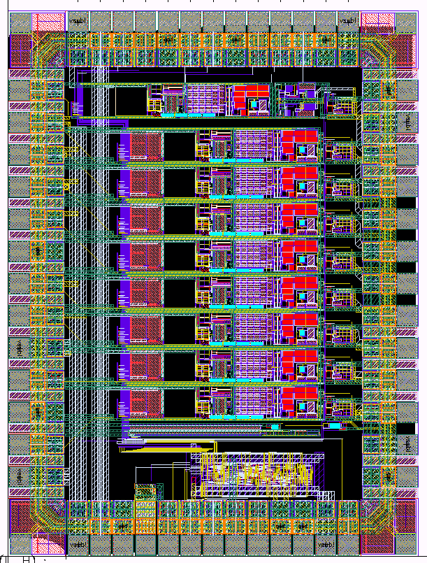
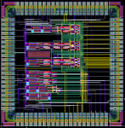
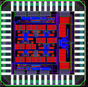
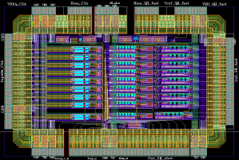
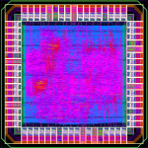
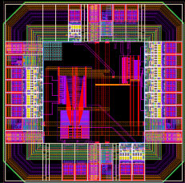
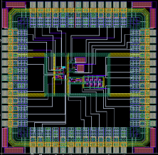
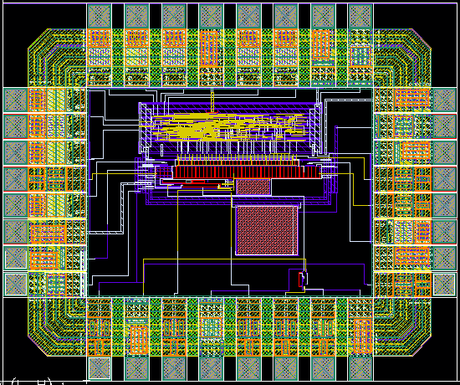
Le catalogue des circuits « IC »
 | CALORIC | CHOCAPIC | LARZIC | FATALIC | HOCTASIC | SICASIC | FEAFS (IC) | HSL(IC)
Technology | 350nm CMOS | 350nm CMOS | 350nm CMOS | 130nm CMOS | 350nm SiGe | 350nm CMOS | 130nm CMOS | 130nm CMOS
Detector | Si PIN diode | Chimical gas detector | TPC | PMT | PMT | Silicon Strip | Digital IP | Interface IP
Number of channels | 1 (4 in progress) | 3 | 8 | 1 | 64 | 8 | 128 | 1
Kind of measurement | Energy (charge) | Gas concentration (current) | Energy (charge) | Energy (current) | Energy Time (200ps) | Hit, Time | Zero suppressed Clustering | Data link
Outputs | Auto-Trigger , Digital data (energy) | Digital data (ppm) Analog signal (ppm) | Analog signal | Analog signal 3 energy ranges (digital data in progress) | Analog signal @ low counting rate Hit Position | Analog signal For electrons and holes | Zero suppressed data | Digital data
CALORIC
CHOCAPIC
LARZIC
FATALIC
HOCTASIC
SICASIC
FEAFS (IC)
HSL (IC)

Slide 11
Conclusion
Le pôle a développé des compétences sur des très nombreux domaines de microélectronique, au service de projets en physique des particules (calorimétrie) et leurs applications.
Les compétences ont été développés notamment grâce aux programmes de R&D (ILC) et aux projets LHC.
Les activités présentes de R&D doivent préparer l’avenir.
Contrairement aux deux autres structures majeures de la microélectronique à l’IN2P3 (IPHC, pôle Omega) qui sont reconnues pour leurs familles d’ASIC spécifiques (ROC et MIMOSA), le pôle MicRhAu présente un vivier de compétences étendues en micro-électronique pour répondre aux besoins spécifiques des laboratoires.
Pour profiter pleinement de cette ressource technique, les compétences doivent être utilisées là où elles sont requises, d’une manière transversale entre les deux laboratoires.

